Slide 1
ICS 第二次小班课
小班教师：金芝老师
助教：龚晨

Slide 2
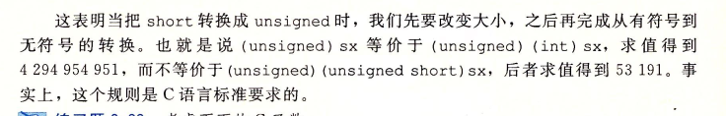
1. 小端：Intel
大端：IBM, oracle, Sun
选择操作系统后字节顺序固定
2. 位级运算，逻辑运算
3. 移位 有符号的负数右移k位
4. 有符号 ←→ 无符号：位级表示不变
常数默认有符号，无符号常数加后缀u/U
运算：有无符号数时，有符号数被转为无符号数
5. short->unsigned：先改变大小，再从有符号到无符号
6. 检测溢出：2.30, 2.31, 2.32
7. 无符号、有符号乘法，完整的位级表示可能不同，截断后乘积的位级表示相同
乘法溢出：可以用除法检测
8. 整数除法总是舍入到零

Slide 3
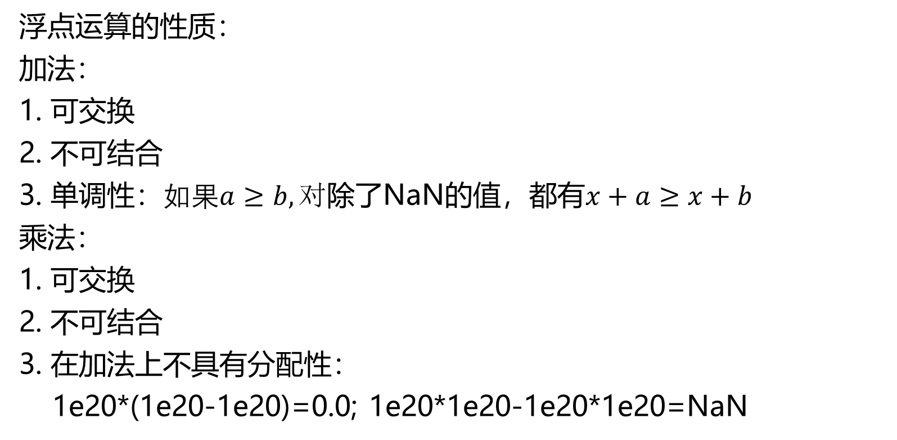
浮点运算的性质：
加法：
可交换
不可结合
单调性：$如果a≥b, 对$除了NaN的值，都有$x+a≥x+b$
乘法：
可交换
不可结合
在加法上不具有分配性：
1e20*(1e20-1e20)=0.0; 1e20*1e20-1e20*1e20=NaN

Slide 4
inf & NaN
output:
0

Slide 5
1/0 = infinity
infinity * x = infinity 1/infinity = 0
0/0 = NaN 0 * infinity = NaN
infinity * infinity = infinity（需要判断符号）
infinity - infinity = NaN infinity/infinity = NaN
x + NaN = NaN
x - NaN = NaN
sqrt(negative value) = NaN
NaN * x = NaN
NaN * 0 = NaN
1/NaN = NaN
(Any operation on a NaN produces a NaN.)

Slide 6
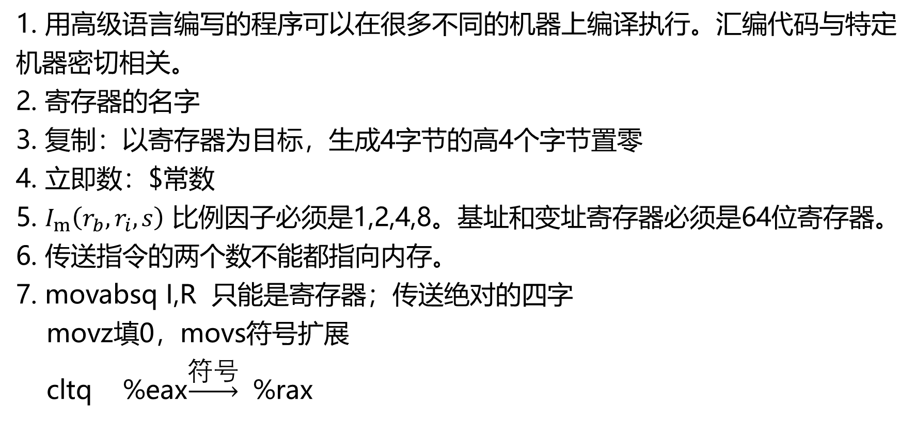
1. 用高级语言编写的程序可以在很多不同的机器上编译执行。汇编代码与特定机器密切相关。
2. 寄存器的名字
3. 复制：以寄存器为目标，生成4字节的高4个字节置零
4. 立即数：$常数
5. $I_{m}\left(r_{b}, r_{i}, s\right)$ 比例因子必须是1,2,4,8。基址和变址寄存器必须是64位寄存器。
6. 传送指令的两个数不能都指向内存。
7. movabsq I,R 只能是寄存器；传送绝对的四字
movz填0，movs符号扩展
cltq %eax$\underset{→}{符号}$ %rax

Slide 7
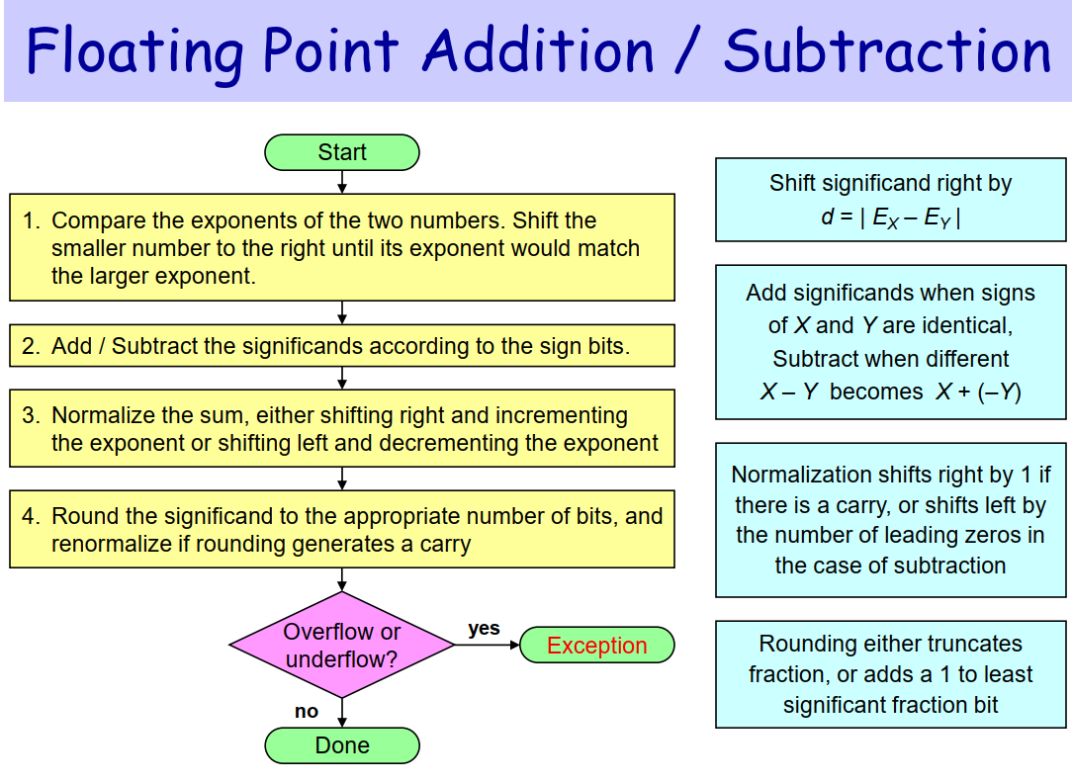

Slide 8
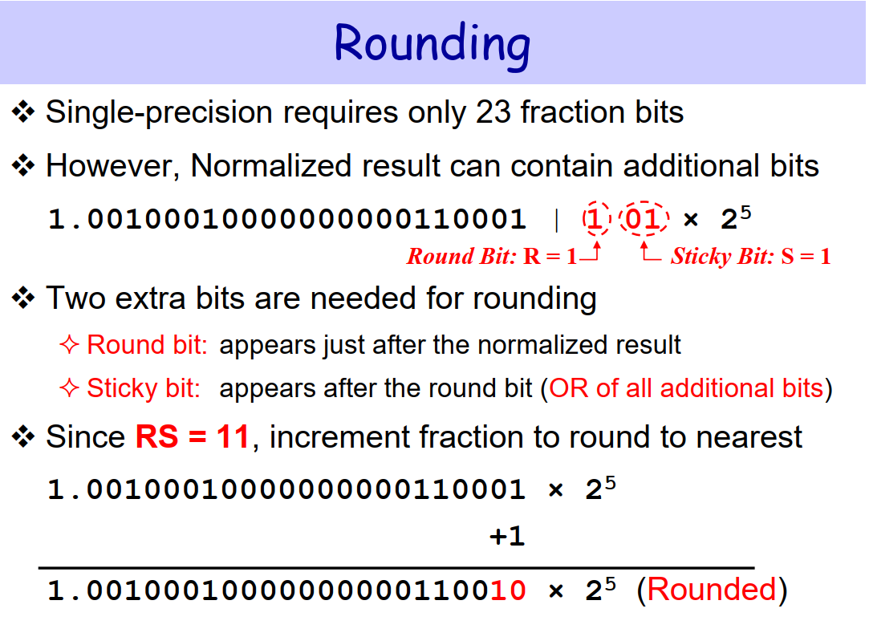

Slide 9
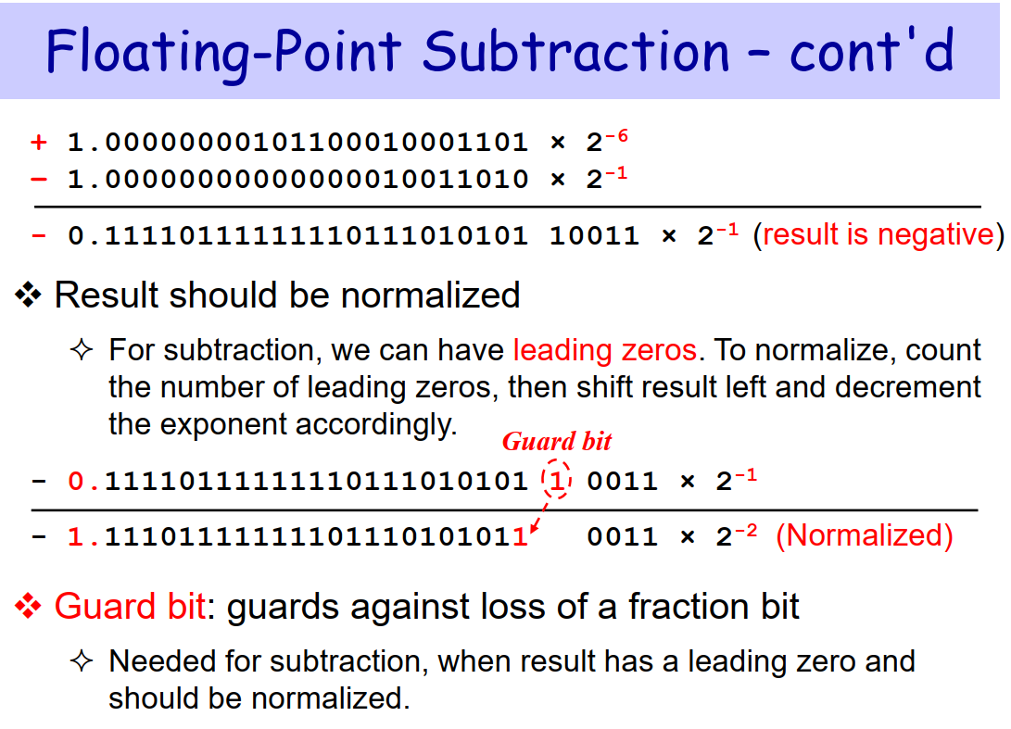

Slide 10
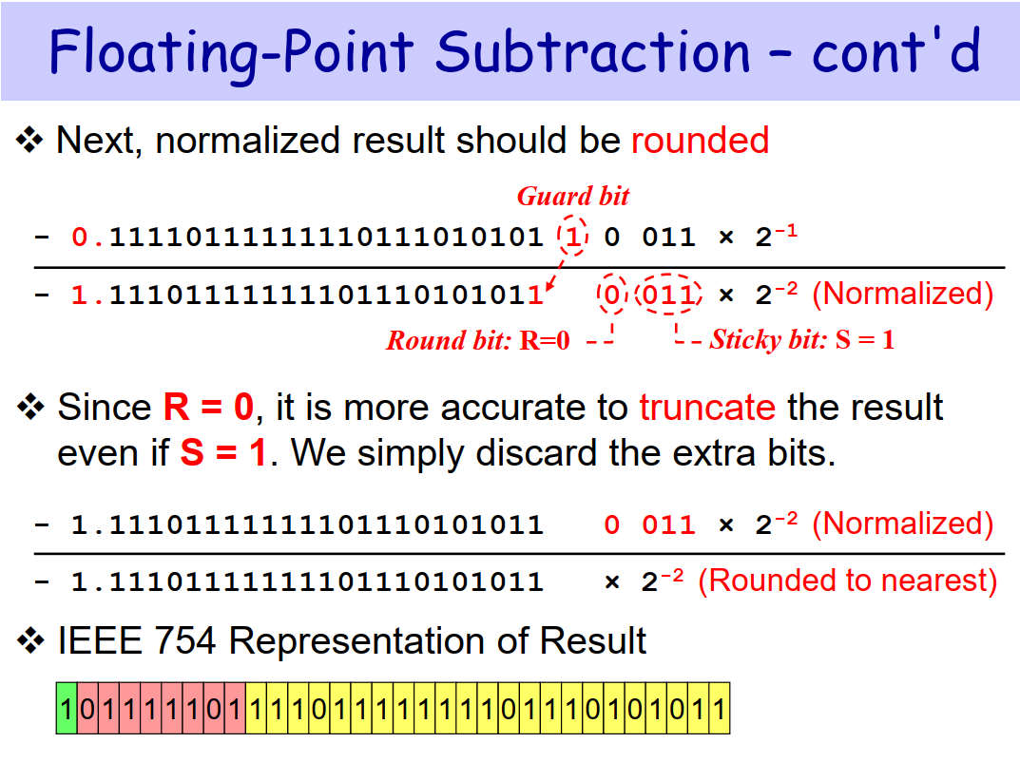

Slide 11
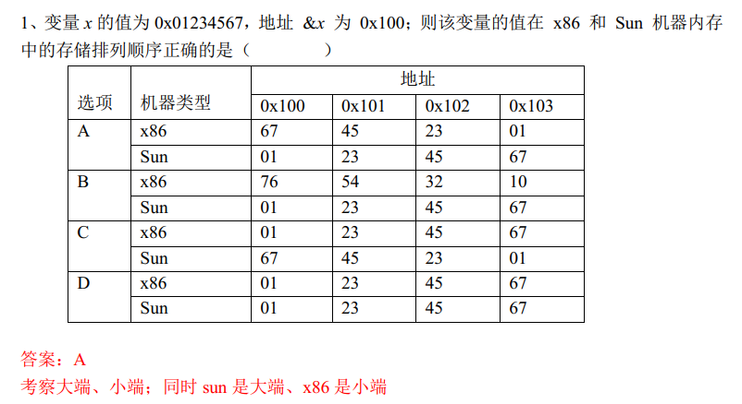

Slide 12
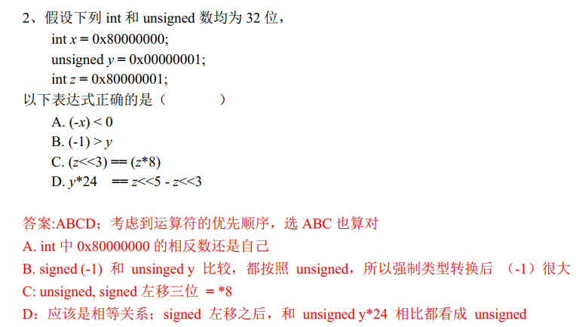

Slide 13
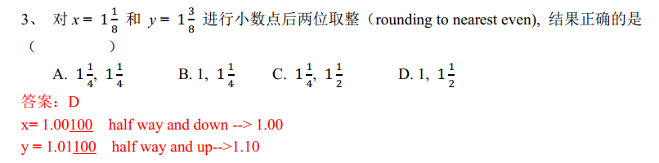

Slide 14
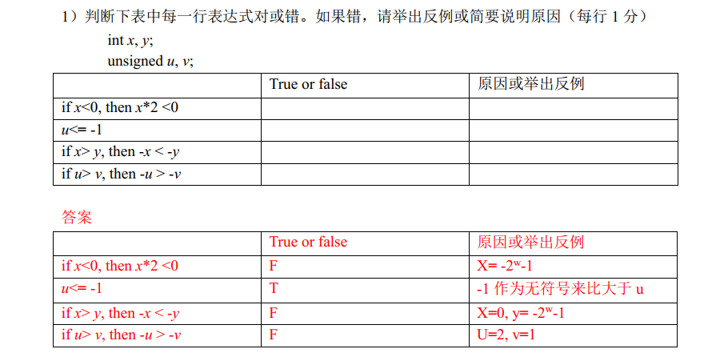

Slide 15
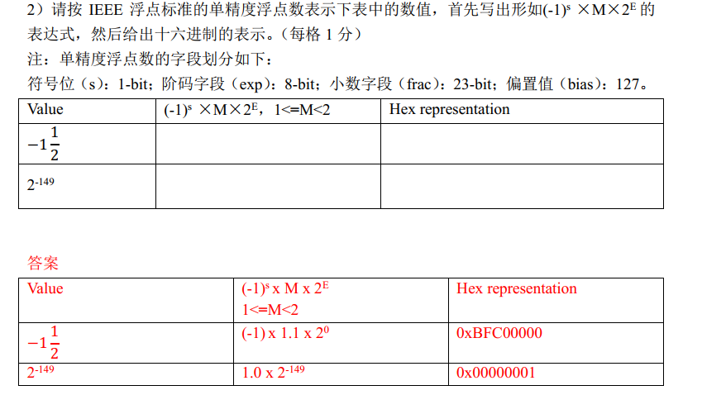

Slide 16
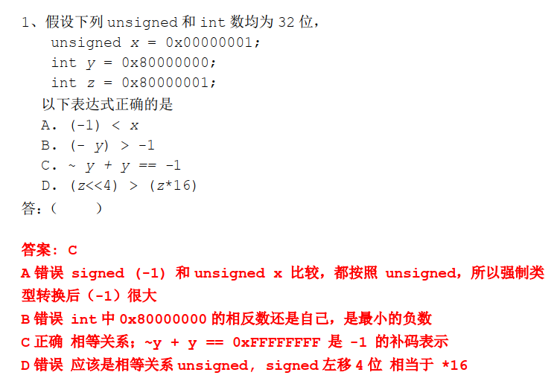

Slide 17
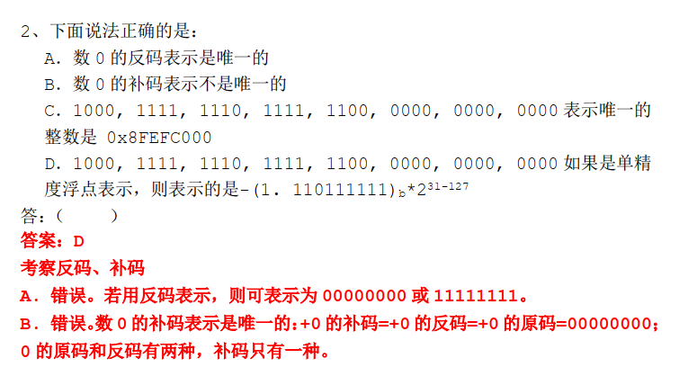

Slide 18
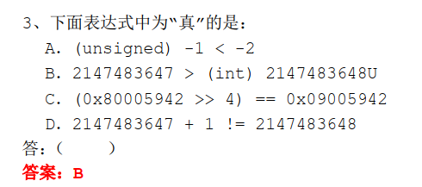

Slide 19
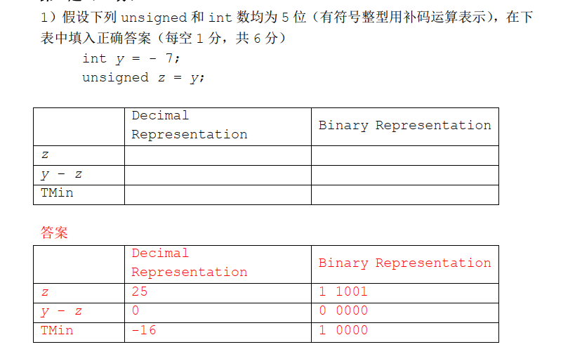

Slide 20
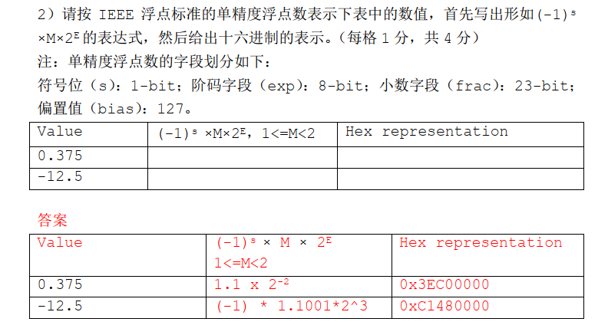

Slide 21
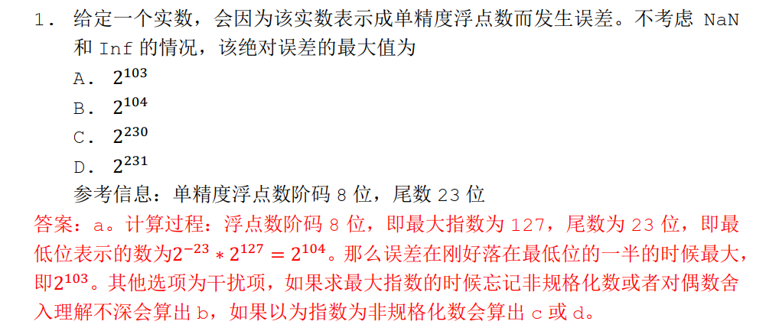

Slide 22
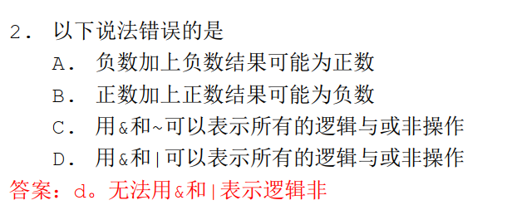

Slide 23
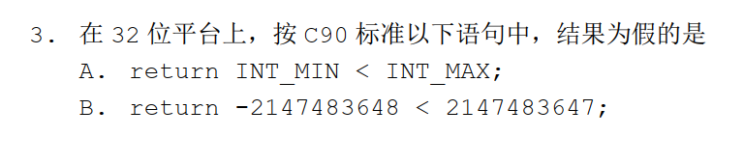
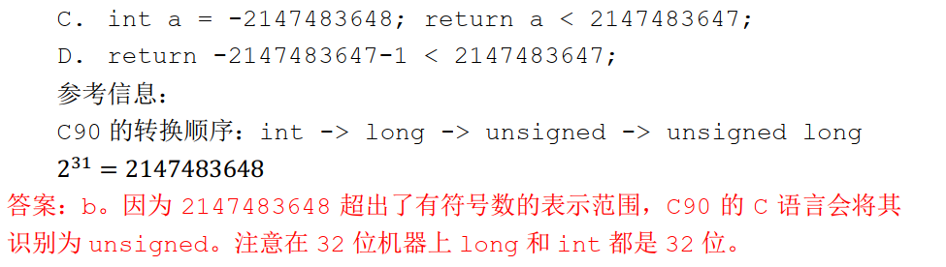
http://csapp.cs.cmu.edu/3e/waside/waside-tmin.pdf
https://blog.csdn.net/zerodshei/article/details/51920425

Slide 24
An integer constant begins with a digit, but has no period or exponent part. It may have a prefix that specifies its base and a suffix that specifies its type.
如果不发生溢出，整型常量的值总是非负数。如果前面出现符号，则是对整型常量使用的一元运算符，而不是整型常量的一部分。整型常量的实际类型取决于长度、基数、后缀字母和C语言实现确定的类型表示精度。
由于2147483648超过了int所能够表示的范围，编译器就会再次选择一种可以正确的表示此值的类型。编译器采用的标准是ISO C90，int->long->unsigned，然后就发现unsigned是第一个合适的数据类型。正如我们知道的，2147483648和-2147483648在32位数值上拥有同样的位表示，使得此常量的最终数据类型是unsigned且值为2147483648。这对于16进制的0x80000000也是相同的结果。

Slide 25
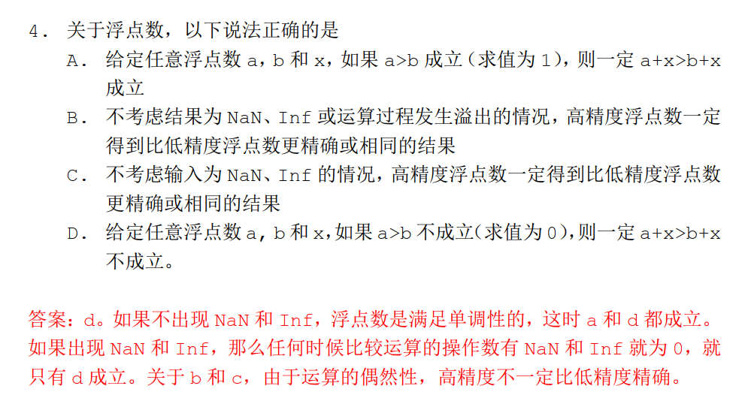

Slide 26
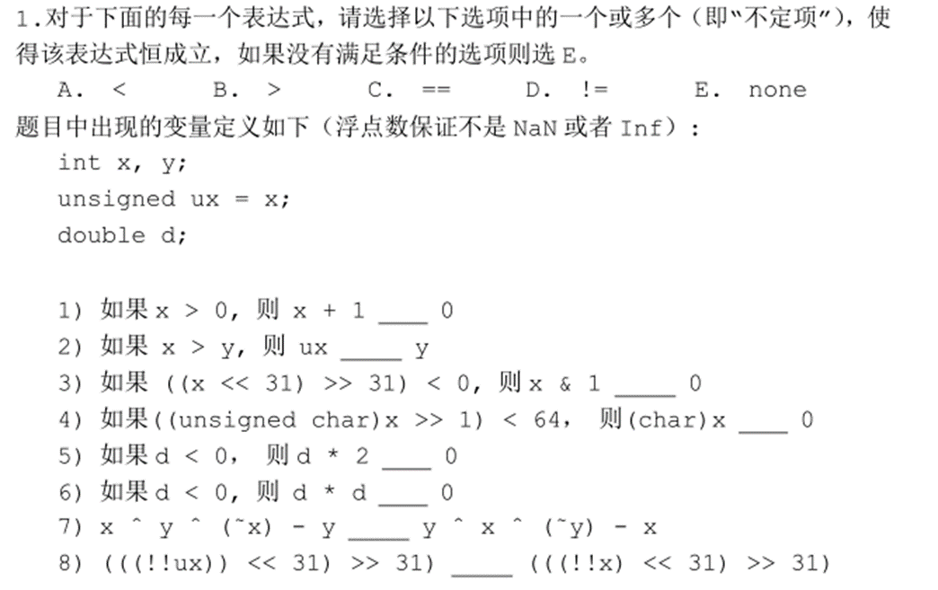
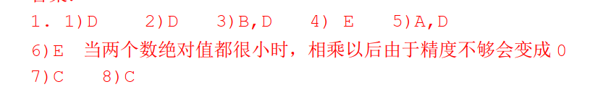

Slide 27
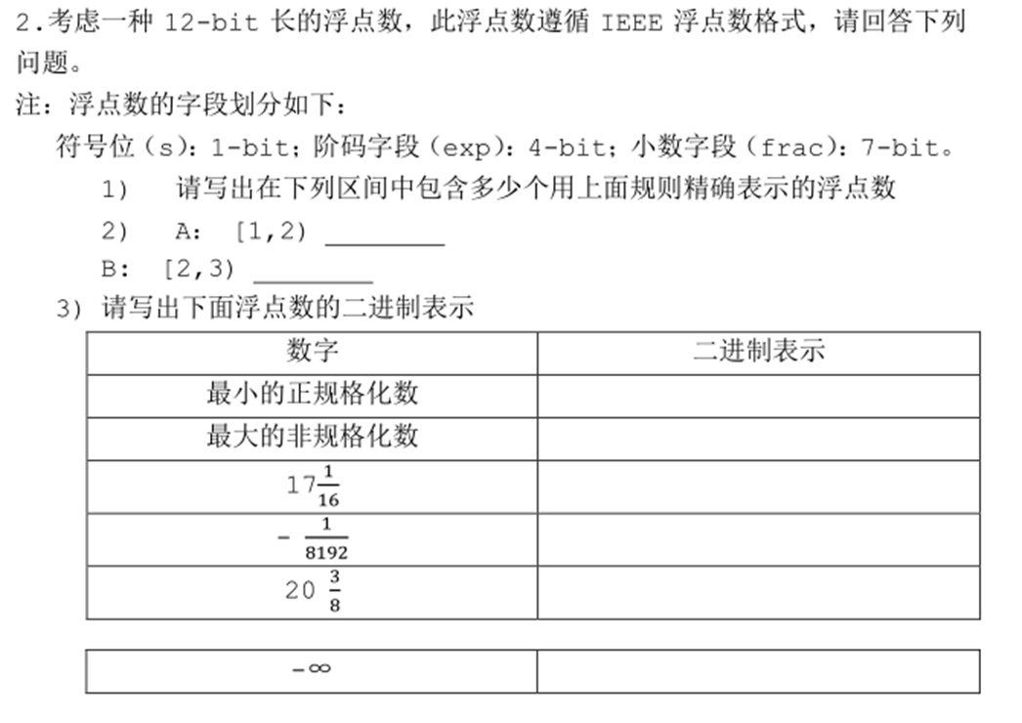
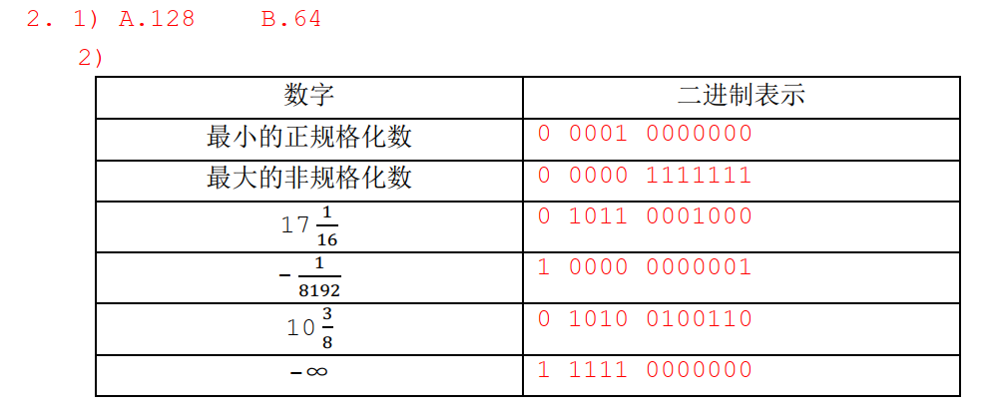

Slide 28
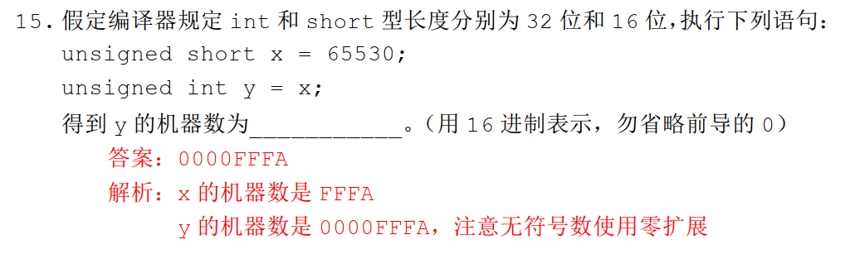

Slide 29
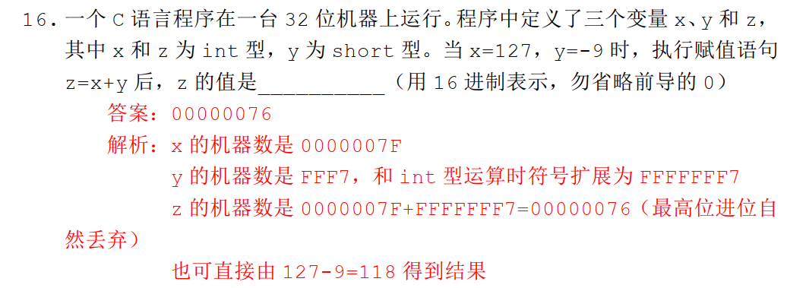

Slide 30
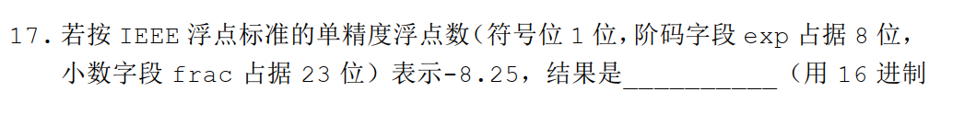
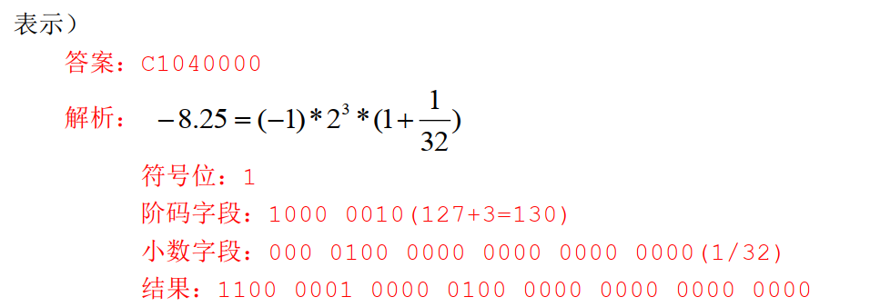

Slide 31
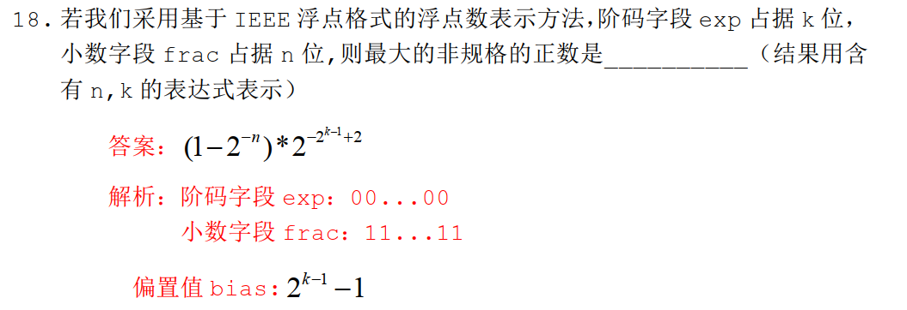

Slide 32
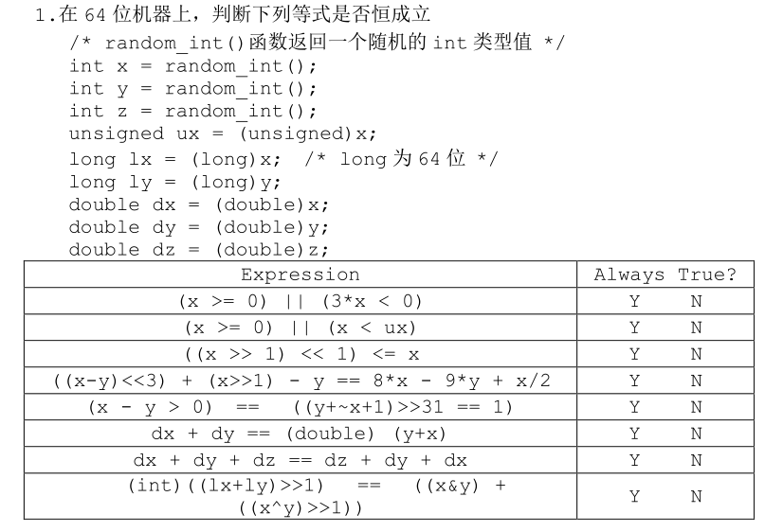
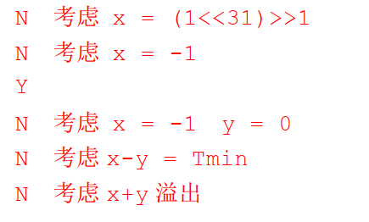
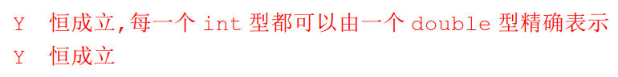

Slide 33
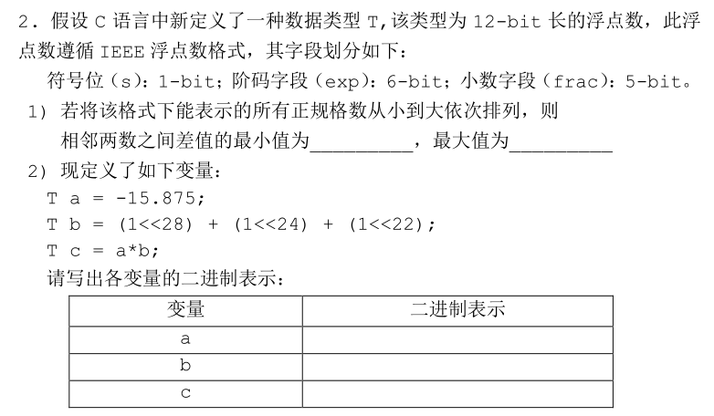
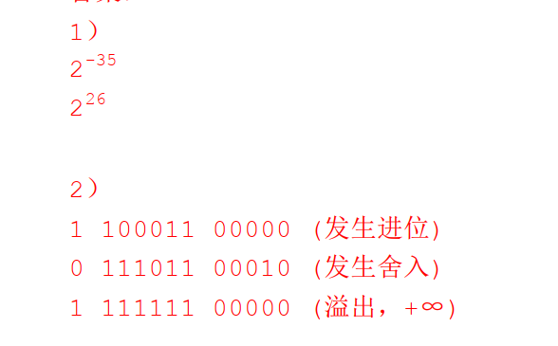

Slide 34
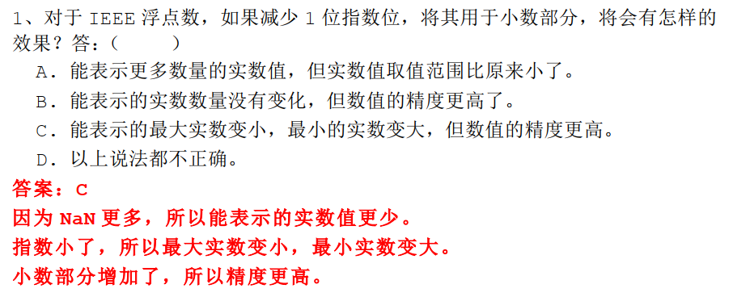

Slide 35
